Slide 1
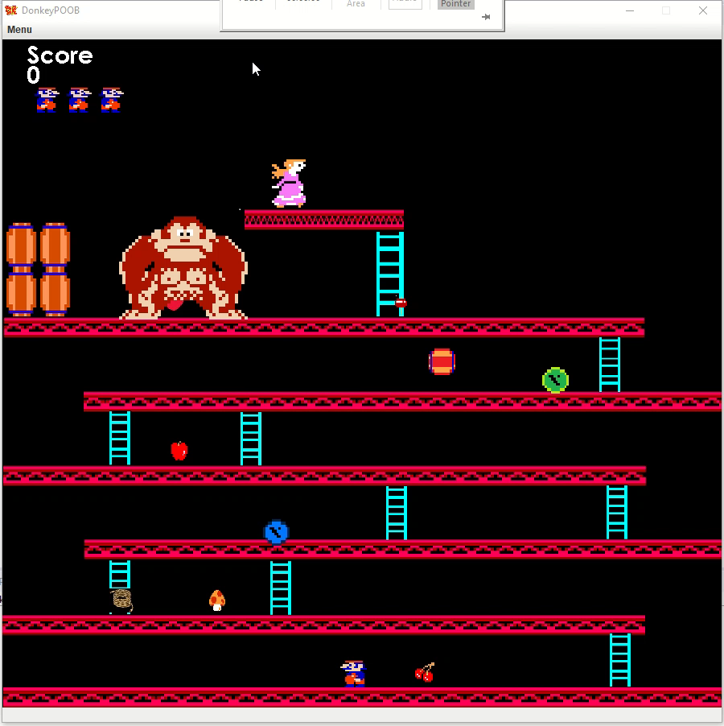
Aumentodel score con la cereza

Slide 2
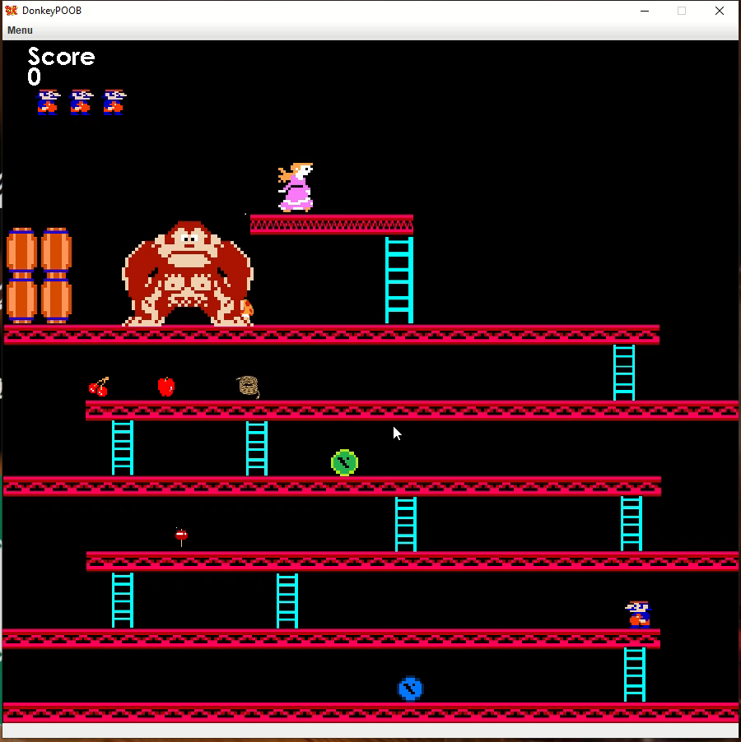
Deberia subir escalera

Slide 3
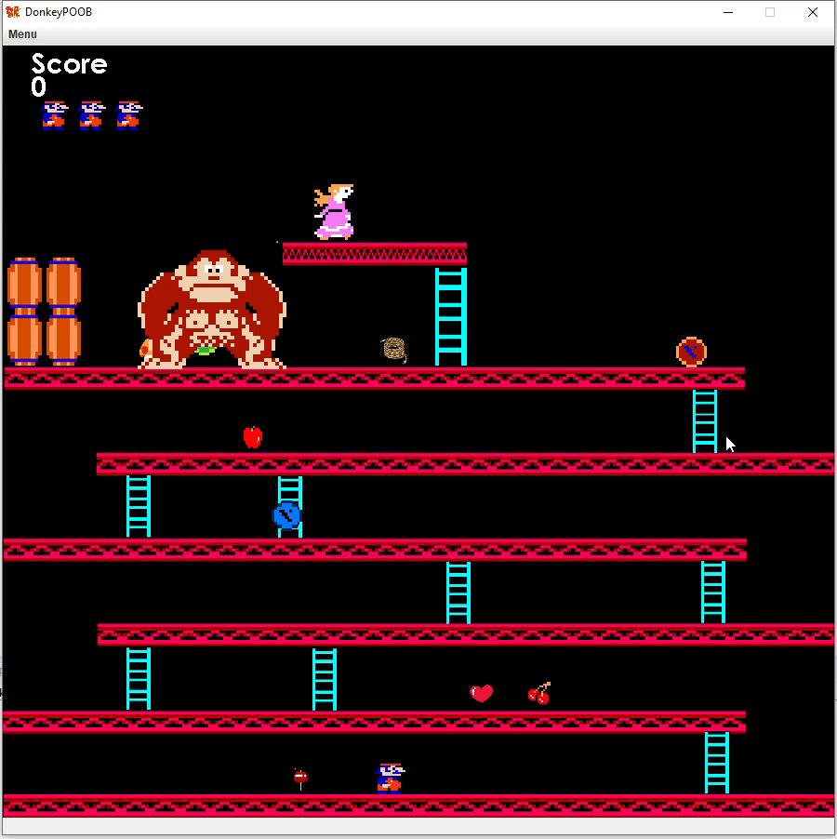
Deberia aumentar puntaje con el martillo

Slide 4
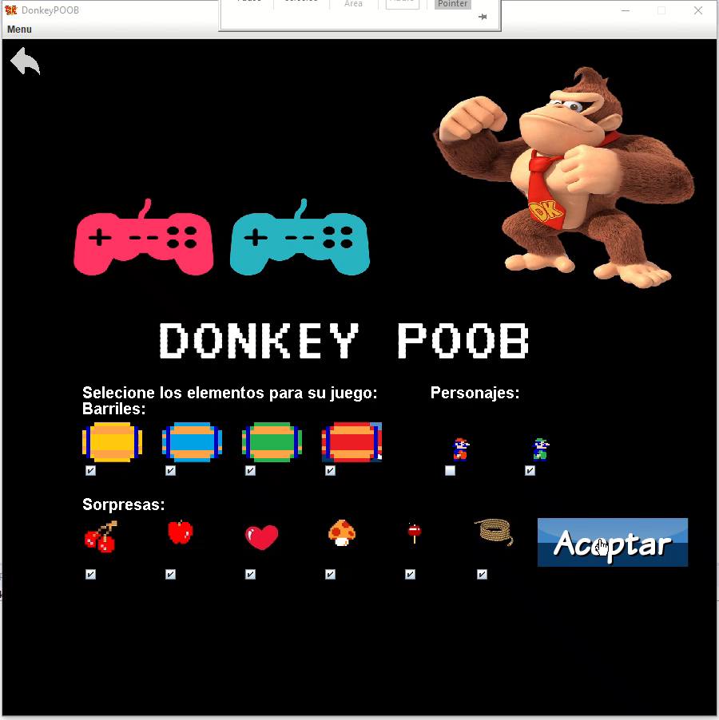
Deberia dejar Elegir Luigi

Slide 5
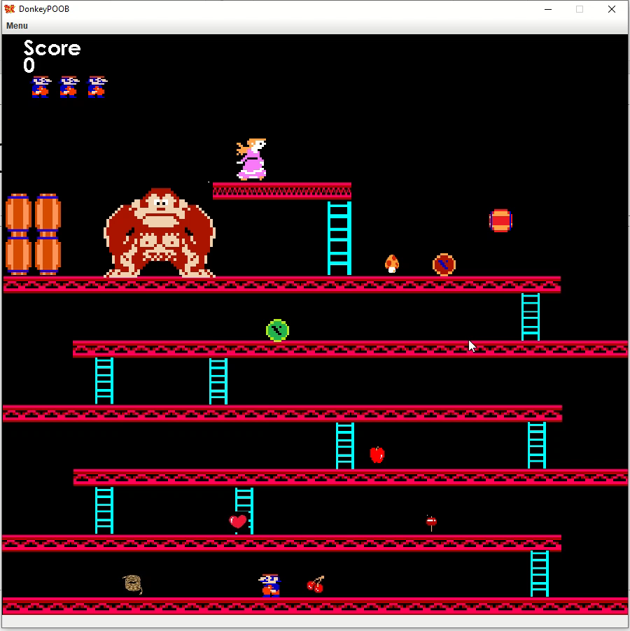
Deberia subir de plataforma con la soga

Slide 6
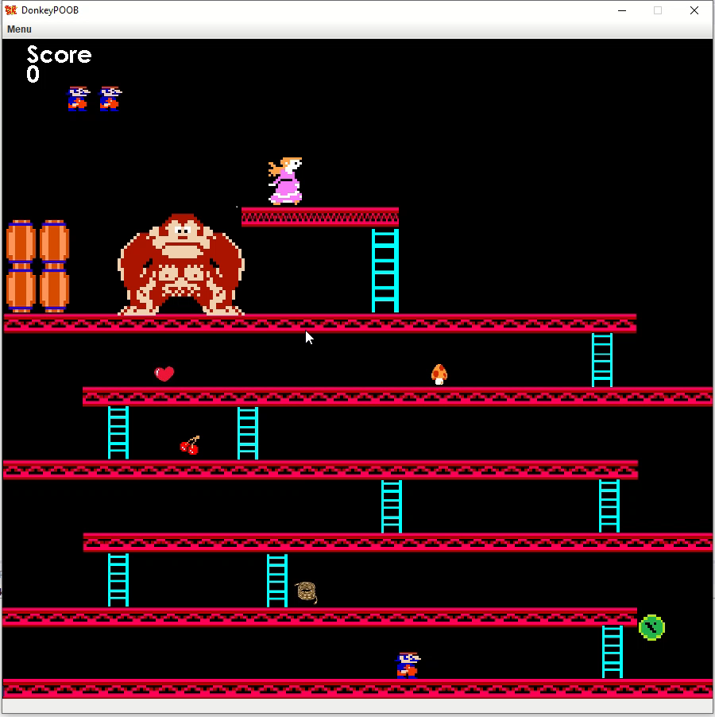
Deberia Recuperar una vida con el barril verde

Slide 7
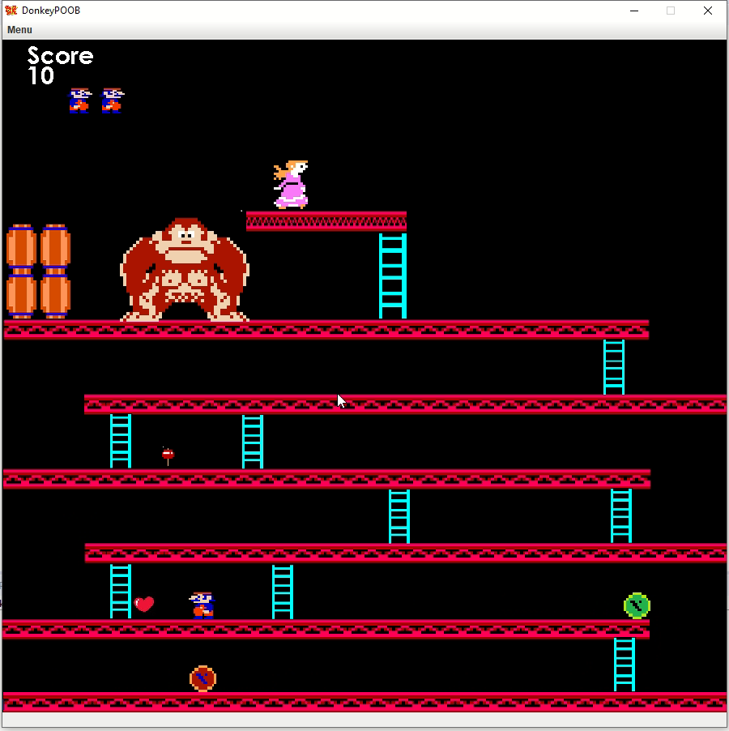
Deberia Darle una vida y sumar puntaje

